Slide 1









By Khánh Huyền
Măng Non
CHÀO MỪNG CÁC CON ĐẾN VỚI TIẾT HỌC MÔN TOÁN
Măng Non
MĂNG NON – TÀI LIỆU TIỂU HỌC
Mời truy cập: MĂNG NON- TÀI LIỆU TIỂU HỌC | Facebook
SĐT ZALO : 0382348780 - 0984848929

Slide 2
Game
Chọn
phao
bơi

Slide 3




29 200 ..?.. 27 389
A. >
B. <
C. =

Slide 4
38 297 ..?.. 38 307
A. =
B. >
C. <

Slide 5
52 750 ..?.. 50 000 + 2 000 + 700 + 50
A. >
B. =
C. <

Slide 6






By Khánh Huyền
Măng Non
TOÁN
Măng Non
MĂNG NON – TÀI LIỆU TIỂU HỌC
Mời truy cập: MĂNG NON- TÀI LIỆU TIỂU HỌC | Facebook
SĐT ZALO : 0382348780 - 0984848929

Slide 7

By Khánh Huyền
Măng Non
Yêu cầu cần đạt
- Xác định được số lớn nhất hoặc số bé nhất trong một nhóm có không quá 4 số (trong phạm vi 100 000).
- Thực hiện được việc sắp xếp các số theo thứ tự trong một nhóm có không quá 4 số (trong phạm vi 100 000).
Măng Non
MĂNG NON – TÀI LIỆU TIỂU HỌC
Mời truy cập: MĂNG NON- TÀI LIỆU TIỂU HỌC | Facebook
SĐT ZALO : 0382348780 - 0984848929

Slide 8

Bốn huyện A, B, C có số dân là:
Huyện A: 73 017 người
Huyện B: 78 655 người
Huyện C: 75 400 người
Huyện D: 73 420 người
a) Sắp xếp các số trên theo thứ tự từ bé đến lớn.
b) Huyện nào có đông dân nhất?
c) Huyện nào có ít dân nhất?

Slide 9
Bốn huyện A, B, C có số dân là:
Huyện A: 73 017 người
Huyện B: 78 655 người
Huyện C: 75 400 người
Huyện D: 73 420 người
a) Sắp xếp các số trên theo thứ tự từ bé đến lớn.
Ta có: 73 017 < 73 420 < 75 400 < 78 655.
Vậy sắp xếp các số theo thứ tự từ bé đến lớn là: 73 017 ; 73 420 ; 75 400 ; 78 655.

Slide 10
Bốn huyện A, B, C có số dân là:
Huyện A: 73 017 người
Huyện B: 78 665 người
Huyện C: 75 400 người
Huyện D: 73 420 người
b) Huyện nào đông dân nhất?
Ta có: 73 017 < 73 420 < 75 400 < 78 655.
Vậy huyện B ( 78 655 người) có đông dân nhất

Slide 11
Bốn huyện A, B, C có số dân là:
Huyện A: 73 017 người
Huyện B: 78 665 người
Huyện C: 75 400 người
Huyện D: 73 420 người
c) Huyện nào ít dân nhất?
Ta có: 73 017 < 73 420 < 75 400 < 78 655.
Vậy huyện A (73 017 người) có ít dân nhất

Slide 12

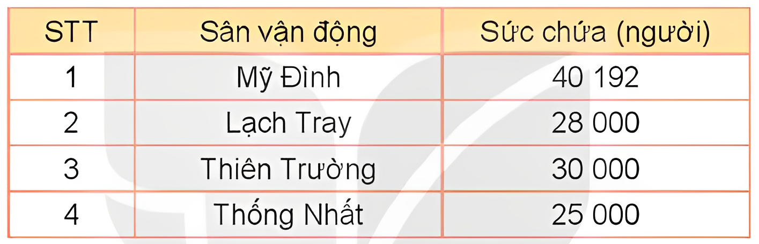
Dưới đây là sức chứa của một số sân vận động ở Việt Nam
Trong các sân vận động trên:
Sân vận động nào có sức chứa lớn nhất?
Sân vận động nào có sức chứa nhỏ nhất?

Slide 13

a) Ta có: 25 000 < 28 000 < 30 000 < 40 192.
Vậy sân vận động Mỹ Đình có sức chứa lớn nhất, sân vận động Thống Nhất có sức chứa nhỏ nhất.

Slide 14
Dưới đây là sức chứa của một số sân vận động ở Việt Nam
Trong các sân vận động trên:
b) Sân vận động nào có sức chứa trên 40 000 người ?

Slide 15
Sân vận động Mỹ Đình có sức chứa
trên 40 000 người

Slide 16
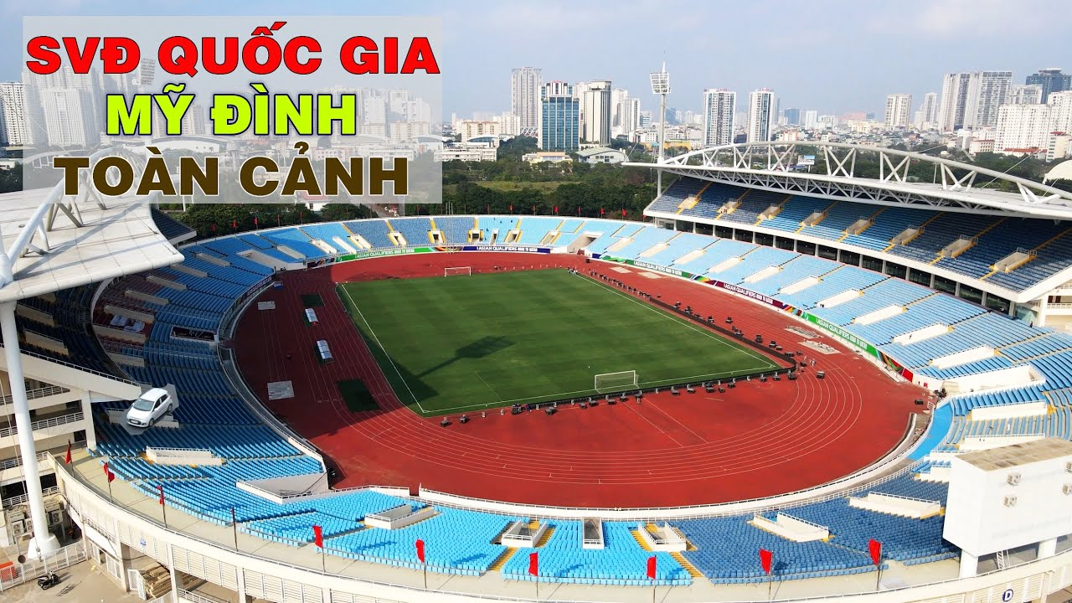

Slide 17

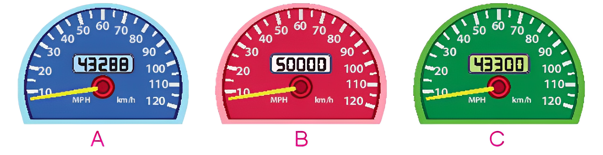
Công-tơ-mét của một xe máy xác định số ki-lô-mét xe máy đó đã đi được.
Dưới đây là công-tơ-mét của ba xe máy:
Xe máy nào đã đi được số ki-lô-mét nhiều nhất?
Xe máy nào đã đi được số ki-lô-mét ít nhất?
Notes:
Công tơ-mét là gì?

Slide 18
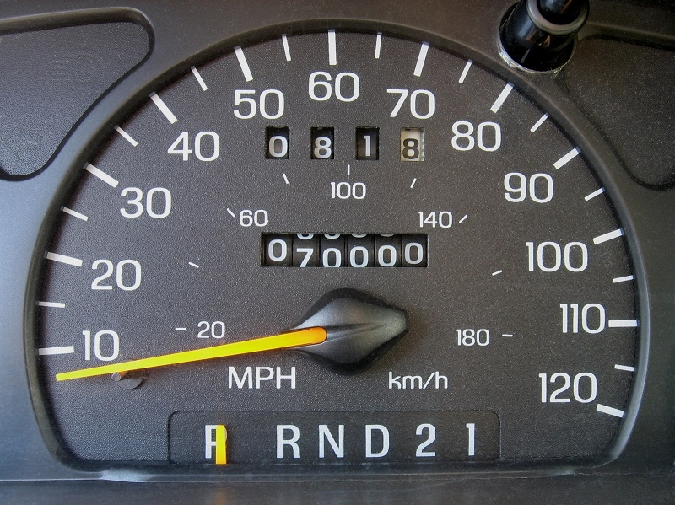
Công tơ-mét là một dụng cụ tự động đo số ki-lô-mét phương tiện đó đã đi được.

Slide 19
Công-tơ-mét của một xe máy xác định số ki-lô-mét xe máy đó đã đi được.
Dưới đây là công-tơ-mét của ba xe máy:
Xe máy nào đã đi được số ki-lô-mét nhiều nhất?
Xe máy nào đã đi được số ki-lô-mét ít nhất?

Slide 20
Công-tơ-mét của một xe máy xác định số ki-lô-mét xe máy đó đã đi được.
Dưới đây là công-tơ-mét của ba xe máy:
Ta có: 43 288 < 43 300 < 50 000.
Vậy xe máy B đi được nhiều km nhất.
Vậy xe máy A đi được ít km nhất.

Slide 21

Tìm chữ số thích hợp
a) 42 371 > 42 37
?
0
a) Vì 1 > 0 nên số cần điền vào dấu ? là 0.
b) 50 826 < 50 26
9
?
b) Vì 8 < 9 nên số cần điền vào dấu ? là 9.

Slide 22

By Khánh Huyền
Măng Non
Măng Non
MĂNG NON – TÀI LIỆU TIỂU HỌC
Mời truy cập: MĂNG NON- TÀI LIỆU TIỂU HỌC | Facebook
SĐT ZALO : 0382348780 - 0984848929

Slide 23



Slide 24


Ba huyện A, B, C có số dân là:
62 780, 60 700, 72 000. Biết huyện A đông dân hơn huyện B và huyện B đông dân hơn huyện C. Tìm số dân của mỗi huyện.
- Huyện A: 72 000
- Huyện C : 60 700
- Huyện B: 62 780

Slide 25
By Khánh Huyền
Măng Non
Yêu cầu cần đạt
- Xác định được số lớn nhất hoặc số bé nhất trong một nhóm có không quá 4 số (trong phạm vi 100 000).
- Thực hiện được việc sắp xếp các số theo thứ tự trong một nhóm có không quá 4 số (trong phạm vi 100 000).
Măng Non
MĂNG NON – TÀI LIỆU TIỂU HỌC
Mời truy cập: MĂNG NON- TÀI LIỆU TIỂU HỌC | Facebook
SĐT ZALO : 0382348780 - 0984848929

Slide 26



DẶN DÒ
DẶN DÒ
- Ôn lại bài cũ
- Chuẩn bị bài mới

Slide 27


